Slide 1
স্বাগতম

Slide 2
সুলতানা চাহবিয়া
শ্রেণি – দাখিল অষ্টম
জ্যেষ্ঠ প্রভাষক আরবি
বিষয় – আরবি ২য়
রামপুর আদর্শ আলিম মাদরাসা
দ্বিতীয় ইউনিট
ইলমে নাহু
চাঁদপুর সদর, চাঁদপুর।
পাঠ – ১ম
sultanacahbia@gmail.com

Slide 3
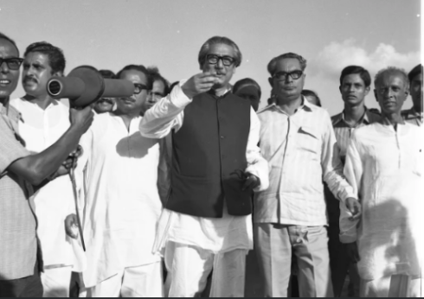

Slide 4
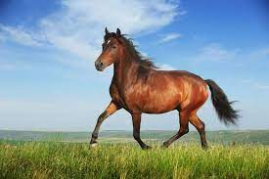

Slide 5
পাঠ ঘোষণা
নিদিষ্ট ও অনিদিষ্টের ভিত্তিতে ইসেম এর প্রকারভেদ

Slide 6
শিখনফল
এই পাঠ শেষে শিক্ষার্থীরা যা শিখবে্‌, , , , , ,
বিভিন্ন দৃষ্টিকোন থেকে ইসেমকে কয় ভাগে ভাগ করা হয়েছে তা জানতে পারবে ।
নিদিষ্ট ও অনিদিষ্টের ভিত্তিতে ইসেম কত প্রকার তা জানতে পারবে ।
মারেফা ও নাকেরা কাকে বলে তা বর্ণনা করতে পারবে ।

Slide 7
বিভিন্ন দৃষ্টিকোন থেকে ইসেম এর প্রকার
বিভিন্ন দৃষ্টিকোন থেকে ইসেমকে ৫ ভাগে ভাগ করা হয়েছে ।যেমন ----
১, اقسام الاسم باعتبار التعريف والتنكير
2, اقسام الاسم باعتبار الجنس
3, اقسام الاسم باعتبار العدد
4, اقسام الاسم باعتبار التكوين
5, اقسام الاسم باعتبارالاعراب

Slide 8
নিদিষ্ট ও অনিদিষ্ট হওয়ার ভিত্তিতে ইসেম ২ প্রকার।যেমন -
১,المعرفة
২ ,النكرة
1 , معرفةএর পরিচয়ঃ معرفة শব্দটি এক বচন ,বহুবচনে معارف এর আভিধানিক অর্থ – জ্ঞান, শিক্ষা, পরিচয় , নিদিষ্ট ইত্যাদি ।
পরিভাষায় মারেফা বলা হয় – المعرفة اسم وضع لشيء معين অর্থাৎ মারেফা এমন একটা এসেমকে বলে ,যাকে কোন নিদিষ্ট বিষয় বুঝানোর জন্য গঠন করা হয়েছে ।-যেমন –الرجل الفرس

Slide 9
২, نكرةএর পরিচয় – নাকেরা শব্দটি একবচন,বহুবচনে نكرات এর আভিধানিক অর্থ হল , অপরিচিত , অজ্ঞাত , আনিদিষ্ট ইত্যাদি । পরিভাষায় নাকেরা বলা হয় –النكرة ما وضع لشيء غير معين অর্থাৎ - নাকেরা এমন ইসেমকে বলে ,যাকে অনিদিষ্ট ব্যক্তি বা বস্ত বুঝানোর জন্য গঠন করা হয়েছে । যেমন – رجل فرس

Slide 10
معرفة এর প্রকার
معرفة সাত প্রকার । যেমন -
১, المضمرات সর্বনামসমূহ ।যেমন- قل هو الله احد
২, الاعلام সকল প্রকার নামবাচক বিশেষ্য ।যেমন – راشد, بكر
৩, اسم الاشارة যেমন – هذا قلم
৪,الاسم الموصول যেমন – الذي دخل في البيت هو تاجر
5, المعرف باللام আলিফ ও লামযুক্ত মারেফা ।যেমন-الرجل جاء
৬,مضاف সম্বন্ধ পদ ।যেমন- غلام سعيد
৭, معرف بالنداء যেমন – يا عبد الله

Slide 11
একক কাজ
১, معرفة শব্দের অর্থ কি ?
মারেফা শব্দের অর্থ – নিদিষ্ট ।
২,নাকেরা শব্দের অর্থ কি ?
নাকেরা শব্দের অর্থ – অনিদিষ্ট ।
৩, নিদিষ্ট ও অনিদিষ্টের ভিত্তিতে এসেম কত প্রকার ?
নিদিষ্ট ও অনিদিষ্টের ভিত্তিতে এসেম দুই প্রকার ।
৪,মারেফা কত প্রকার ?
মারেফা সাত প্রকার ।

Slide 12
দলগত কাজ
নিন্মোক্ত শব্দগুলো থেকে মারেফা ও নাকেরা শব্দগুলো আলাদা কর
قلم –اسد – رجل – سمير – الحمل –الجمل – اجتهاد - حصان – طفل – المعلم – داكا –كعبة

Slide 13
মূল্যায়ন
১, নিদিষ্ট ও অনিদিষ্টের ভিত্তিতে এসেম কত প্রকার ?
২,মারেফা কত প্রকার ?
৩, معرفة শব্দের অর্থ কি ?
৪,নাকেরা শব্দের অর্থ কি ?
৫, মারেফা কাকে বলে ?
৬, নাকেরা কাকে বলে ?

Slide 14
বাড়ির কাজ
মারেফা এর প্রকারভেদ উদাহরন সহ আলোচনা করবে

Slide 15
ধন্যবাদ

